Slide 1
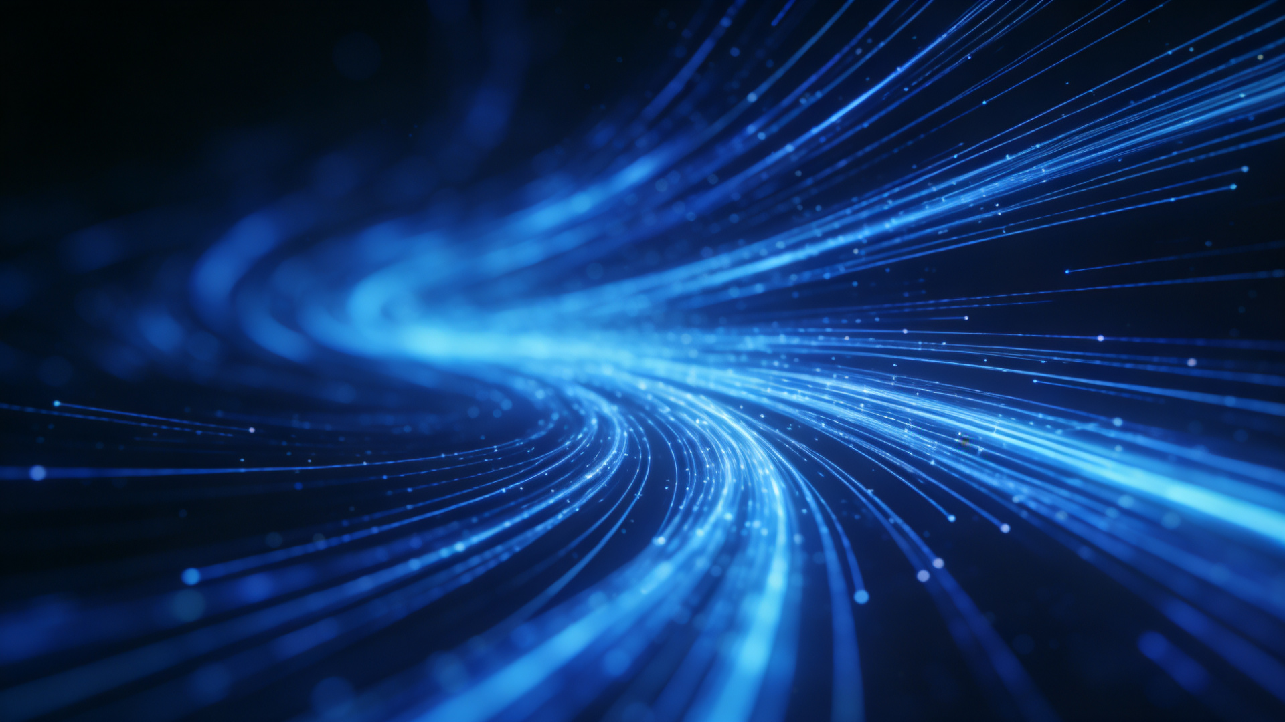

AI 创意设计
第1课：AI生图初体验
语言如何直接变成图像？
Notes:
大家好，欢迎来到AI创意设计的第一课！今天，我们将一起体验一个非常神奇的功能——AI生图。大家有没有想过，我们说的话，写的文字，也能直接变成一幅幅精美的图画呢？这节课，就让我们一起来揭开这个奥秘。

Slide 2



课程目标
快速入门
直观感受
建立印象
让大家最快地进入状态，亲身体验AI生图的神奇魅力。
亲眼看到“语言可以直接变成图像”的过程，建立直观认知。
通过今天的体验，建立对AI强大生成能力的第一印象。
Notes:
在今天的课程中，我们有三个小目标：首先，希望大家能快速上手，体验AI生图的乐趣；其次，让大家亲眼看到文字是如何变成图像的；最后，希望能让大家对AI的能力有一个初步的、深刻的印象。

Slide 3



什么是AI生图？
核心定义
AI生图是让人工智能根据输入的文字描述，自动生成一张全新的、独一无二的图片。
形象比喻
AI就像一位超级画家，你只需用文字告诉他想要画什么，他就能立刻为你创作出来。
AI生成的风景示例图
Notes:
那么，到底什么是AI生图呢？简单来说，就是我们用文字描述一个画面，AI就能根据我们的描述，自动生成一张全新的图片。就像我们告诉一位画家我们想要什么样的画，他就能画出来一样，AI就是我们的智能画家。

Slide 4

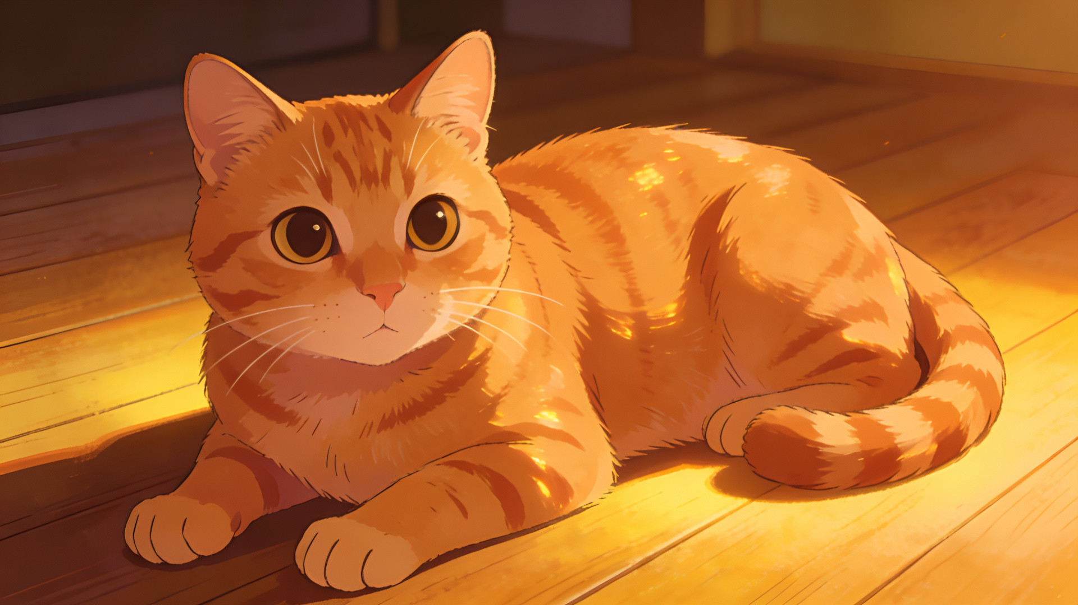
模糊描述的结果
输入提示词：“一只猫”—— 描述过于简单，缺乏具体细节约束
生成结果：画面内容随机，风格不固定，虽然主体正确，但缺少预期的细节与艺术风格指向。
Notes:
现在，我们来做个实验。我输入一个非常简单的描述：“一只猫”。大家看，AI生成了这样一张图片。这只猫看起来不错，但似乎缺少了一些具体的细节，对吧？

Slide 5
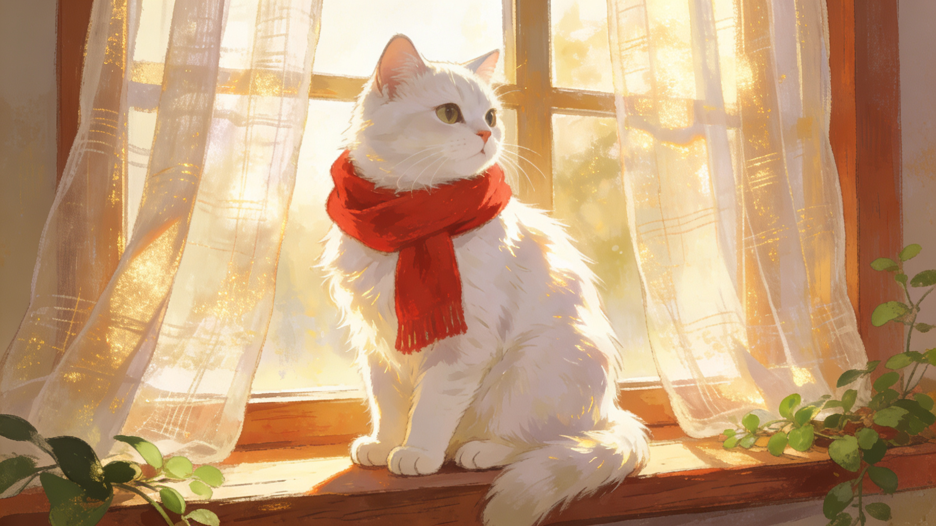

具体描述的结果
提示词 Prompt
一只戴着红色围巾的白色英短猫，坐在窗边，阳光洒在它身上，温暖治愈，高清细节，插画风格。
通过增加具体的细节描述（品种、配饰、光影、风格），生成结果在视觉还原度和艺术氛围上均有显著提升。
AI 生成结果展示
Notes:
现在，我把描述变得更具体一些：“一只戴着红色围巾的白色英短猫，坐在窗边，阳光洒在它身上，温暖治愈，高清细节，插画风格。”大家再看生成的图片，是不是和刚才的完全不一样了？这只猫不仅品种、颜色、动作都符合我们的描述，连整体的氛围和风格都非常到位。

Slide 6


为什么结果会不同？
核心原因
描述越具体，AI就越清楚你想要什么，生成的图片就越符合你的预期。
通俗解释
这就像我们向朋友描述一个东西，说得越详细，朋友就越容易理解我们的想法。同样，给AI的提示词越具体，AI就越能画出我们心中所想的画面。
Notes:
大家一定很好奇，为什么同样是画猫，结果会差这么多呢？其实道理很简单：我们给AI的描述越具体，AI就越明白我们的想法，画出的图片自然就越精准。这就像我们跟别人描述一件东西，说得越详细，对方就越容易理解。

Slide 7


互动环节：你来描述，我来生成
互动任务：化身“创意导演”
现在轮到大家来当“导演”了！请同学们口头给出一些关键词或者简单的描述，比如“一只在太空遨游的兔子”、“一座漂浮在云端的城堡”等等。我会把大家的想法组合起来，让 AI 现场为我们生成图片！
AI 生成引擎已就绪，等待你的创意指令...
Notes:
现在，最有趣的环节来了！轮到大家来当创意总监了！请大家开动脑筋，说出你心中最想画的画面，可以是任何天马行空的想法，比如“会飞的鲸鱼”、“巧克力做的房子”等等。我会把大家的想法组合起来，让AI现场为我们创作！

Slide 8



课程总结与致谢
AI生图很神奇
提示词很重要
AI是创意工具
文字描述直接转化为图像，所见即所得
描述越具体，生成结果越精准符合预期
激发灵感、辅助创作的强大助手
感谢大家的参与和创意！
希望今天的课程能让大家感受到AI的魅力，下节课我们将探索更多有趣的AI应用！
Notes:
好了，今天的课程就到这里。我们一起体验了AI生图的神奇，明白了提示词的重要性，也看到了AI作为创意工具的强大潜力。希望大家都玩得开心！感谢大家的参与，我们下节课再见！

